Slide 1
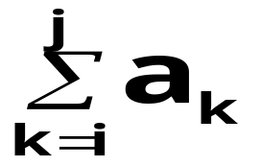
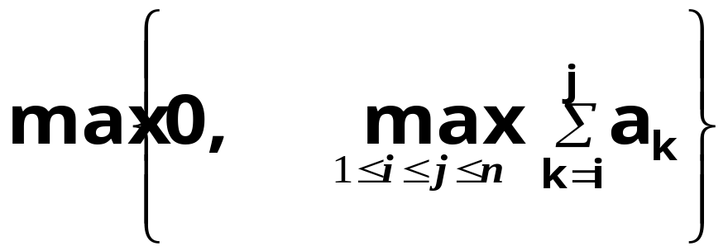
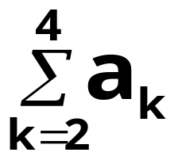
三、求最大子段和
给定由n个整数（可能为负整数）组成的序列a₁, a₂,…, a_{n}, 求该序列形如 的子段和的最大值。当所有整数均为负整数时定义其最大子段和为0。依此定义，所求的最优值为：
例如, 当（a₁,a₂,a₃,a₄ ,a₅,a₆) = （-2,11,-4,13,-5,-2）时，最大子段和为:
= 20。

Slide 2
最大子段和问题的简单算法
用数组a[ ]存储给定的n个整数a₁, a₂,…, a_{n}。
int MaxSum（int n, int a*, int & besti, int & bestj）
{ int sum=0;
for (int i=1; i<=n; i++)
for (int j=i; j<=n; j++)
{ int thissum=0;
for (int k=i; k<=j; k++) thissum+=a[k];
if (thissum>sum)
{ sum= thissum;
besti= i;
bestj=j;
}
}
return sum;
}

Slide 3
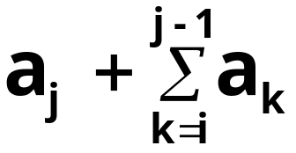
从这个算法的3个for循环可以看出它所需的计算时间是O(n³)事实上，如果我们注意到
=
则可将算法中的最后一个循环省去，避免重复计算，从而使算法得以改进。改进后的算法可描述为：
int MaxSum（int n, int *a, int & besti, int & bestj）
{ int sum=0;
for (int i=1; i<=n; i++)
{ int thissum=0;
for (int j=i; j<=n; j++)
{ thissum += a[j];
if (thissum>sum)
{ sum= thissum; besti= i; bestj=j; }
}
}
return sum;
}
改进后的算法只需要O(n²)的计算时间。
上述改进是在算法设计技巧上的一个改进，能充分利用已经得到的结果，避免重复计算，节省了计算时间。

Slide 4

2.最大子段和问题的分治算法
从最大子段和问题的解的结构可以看出，它适合用分治法求解。
a[1:n]的最大子段和有三种情形：
(1) a[1:n]的最大子段和与a[1:n/2]的最大子段和相同。
(2) a[1:n]的最大子段和与a[n/2+1:n]的最大子段和相同。
(3) a[1:n]的最大子段和为 ，
且1≤i≤n/2, n/2+1≤j≤n。
其中(1)和(2)这两种情形可递归求得。
对于情形(3), a[n/2]与a[n/2+1]在最优子序列中，a[1:n]的最大子段和是a[1:n/2]的最大子段和与a[n/2+1：n]的最大子段和的和。
例如, 当（a₁,a₂,a₃,a₄ ,a₅,a₆) = （-2,11,-4,13,-5,-2）时，最大子段和为:
Max{11,13,20}

Slide 5
求最大子段和的分治算法如下：
int MaxSubSum（int *a, int left, int right）
{ int sum =0;
if (left==right) sum= a[left] >0?a[left]:0;
else { int center = (left+right)/2;
int leftsum = MaxSubSum(a, left, center);
int rightsum = MaxSubSum(a, center+1, right );
int s1 =0; int lefts =0;
for (int i=center; i>=left; i--)
{ lefts += a[i]; if (lefts >s1) s1= lefts; }
int s2 =0; int rights =0;
for (int i=center+1; i<=right; i++)
{ rights += a[i]; if (rights >s2) s2= rights; }
sum = s1+s2;
if (sum < leftsum) sum = leftsum;
if (sum < rightsum) sum = rightsum;
}
return sum; }

Slide 6
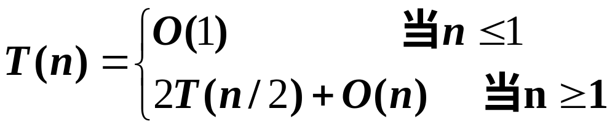
分治算法的时间复杂性分析
时间复杂度：
得T(n)=O(nlog n)

Slide 7
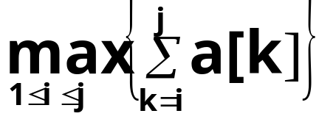
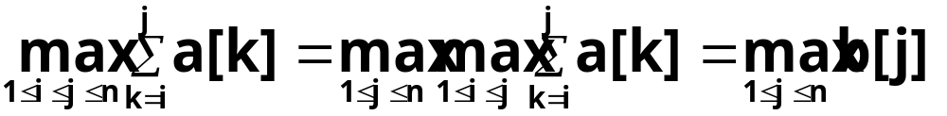
3. 最大子段和问题的动态规划算法
（1）分析问题最优解的结构
在对上述分治算法的分析中我们注意到，若记
b[j]= , 1≤j≤n,则所求最大子段和为：
由b[j]的定义易知，
当b[j-1]>0时， b[j]=b[j-1]+a[j]，
否则， b[j]=a[j]。
（2）建立递归方程
b[j]=max{b[j-1]+a[j], a[j]}, 1≤j≤n

Slide 8
最大子段和问题的动态规划算法----例：
求a=（-2，11，-4，13，-5，-2）的最大子段和。
j
j
j
j
j
j
0
1
2
3
4
5
6
a[n+1]
-2
11
-4
13
-5
-2
j
j
j
j
j
j
0
1
2
3
4
5
6
b[n+1]
0
-2
11
7
20
15
13
sum
0
11
20
0
1
i
2
besti
0
2
2
1
2
3
4
5
j
6
bestj
0
2
4

Slide 9
（3）计算最优值
据此，可设计出求最大子段和的动态规划算法如下：
int MaxSum（int n, int *a）
{ int sum=0,b=0,i=0,besti=0,bestj=0;
for (int j=1; j<=n; j++)
{ if (b>0) b+= a[j];
else {b=a[j];i=j;}
if (b > sum) {sum=b; besti=i; bestj=j;}
}
return sum;
}
算法复杂性分析：
时间复杂性T(n)=O(n)
空间复杂性S(n)=O(1)
递归方程：
当b[j-1]>0时， b[j]=b[j-1]+a[j]，
否则， b[j]=a[j]。
j
j
j
j
j
j
0
1
2
3
4
5
6
a[n+1]
-2
11
-4
13
-5
-2
j
j
j
j
j
j
0
1
2
3
4
5
6
b[n+1]
0
-2
11
7
20
15
13

